Slide 1


Séminaire
S SI
27 mars 2014
Projet SSI – STI2D
Les approches complémentaires du projet
Notes:
Le but de cette présentation est de mettre en relief la complémentarité que peuvent avoir les projets SSI et STI2D.

Slide 2

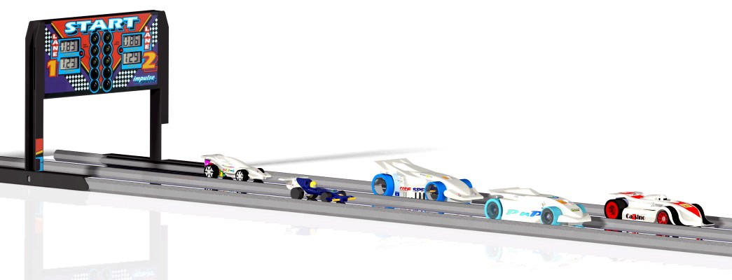





Support des projets
Projet pédagogique agréé par
Parrainé par
Notes:
Tous les ans, depuis 6 ans, nous participons à la compétition « course en cours » qui est un projet pédagogique agréé par … et parrainé par …

Slide 3
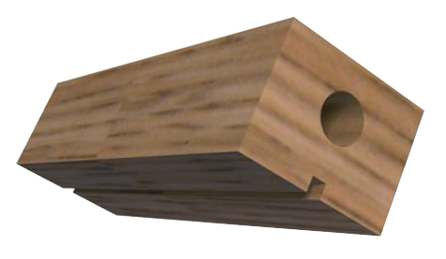
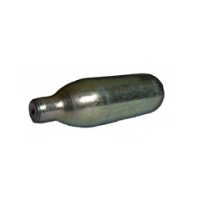
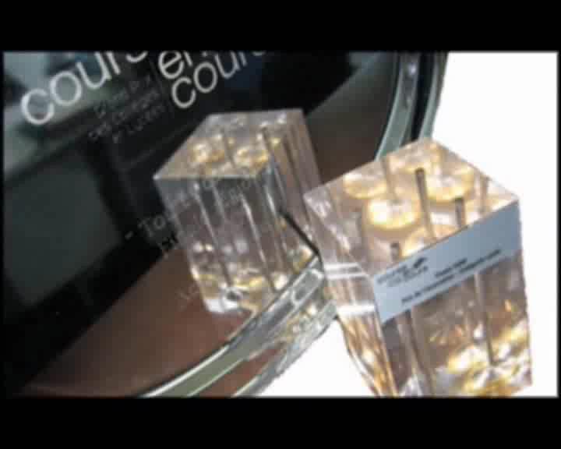
Le projet
Saisons 1& 2
2nde ISI – Initiation aux Sciences de l’Ingénieur
But du projet:
Créer une écurie de voitures de course.
Les critères évalués pour la compétition sont:
La collaboration avec des institutions, des entreprises;
Le marketing, le sponsoring,
La communication, l’identité graphique
Les performances de la voiture
Concevoir une voiture performante:
Minimiser la masse
Minimiser l’effort de trainée
travail sur la surface projetée
Réaliser des guidages performants
Notes:
A l’origine c’est en 2nde ISI que le projet a vu le jour. Le but ce projet est de créer une écurie de voitures de courses avec de nombreux critères évalués … les performances de la voiture. La conception de la voiture devait intégrer le bloc de balsa fourni par l’organisation de course et la propulsion du véhicule par une cartouche de CO2.
Comme vous allez le découvrir dans la vidéo qui va suivre, concevoir une voiture performante c’est viser la masse et l’effort de trainée mini et minimiser les pertes dans les guidages. Je vous laisse découvrir tous les aspect du projet en images.

Slide 4
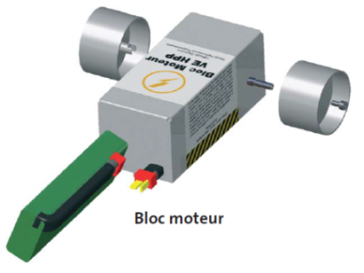

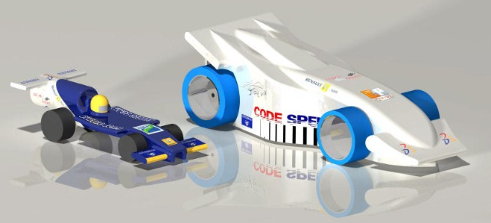
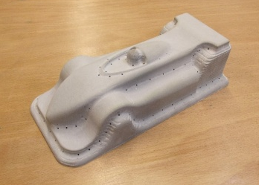
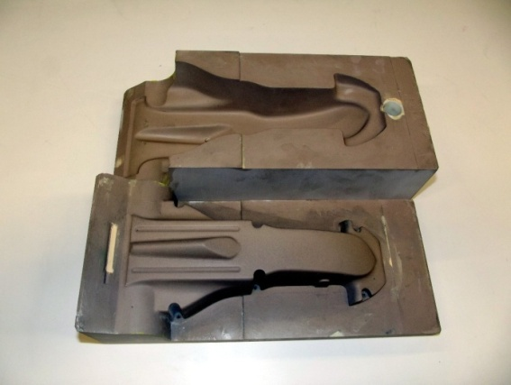
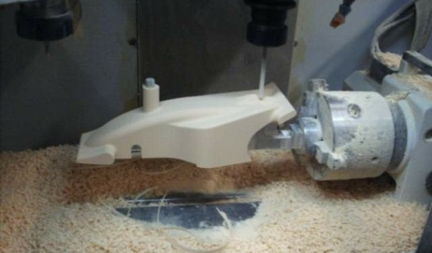
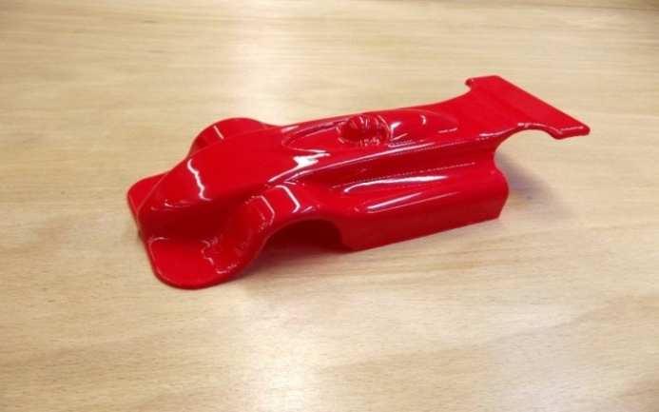
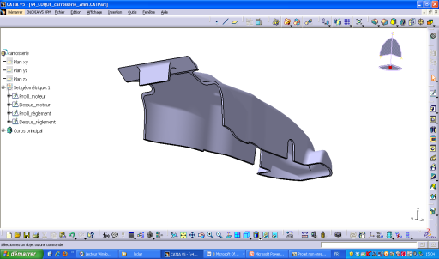
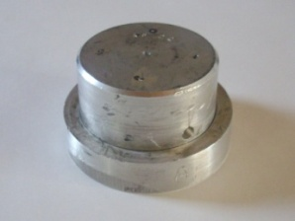
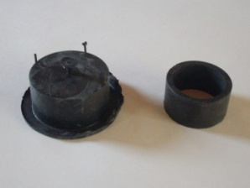
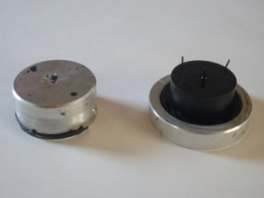
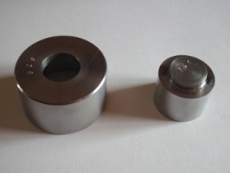
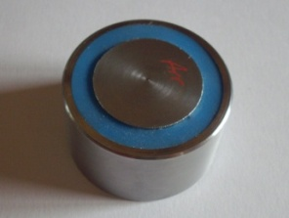
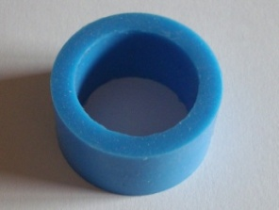


Conception des voitures - Evolution
Saisons 3,4 & 5
2nde - Création et innovation technologiques
Notes:
A partir de la saison 3, avec la réforme des lycées et l’arrivée des enseignements d’exploration, certains aspects du projet ont été développés en 2nde CIT d’autres en 2nde SI.
En CIT le changement essentiel à appréhender lors de la saison 3 ça a été le changement conséquent de dimensions de la voitures et donc la conception de la carrosserie qui allait intégrer le moteur.
Mais il a fallu pour la première fois réfléchir à la conception de pneus pour la motricité. Nous avons de suite utiliser différents matériaux.

Slide 5
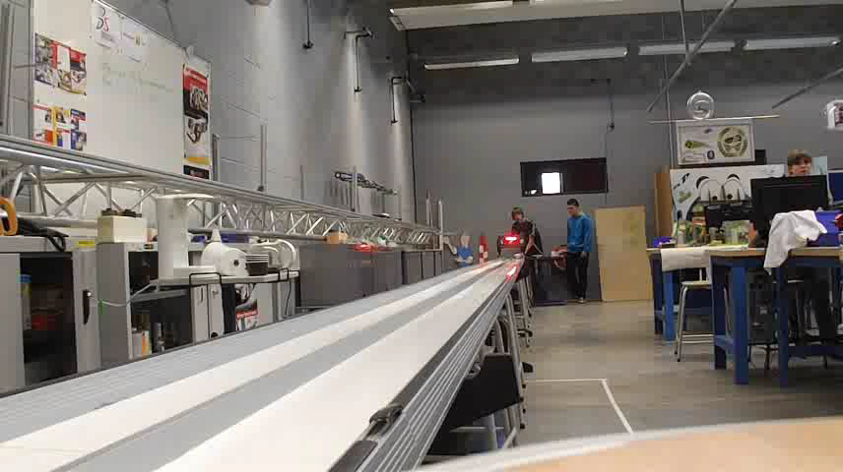
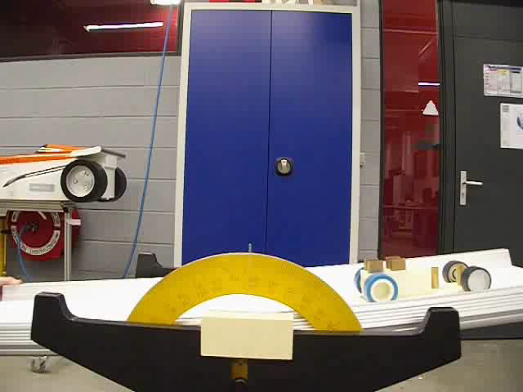
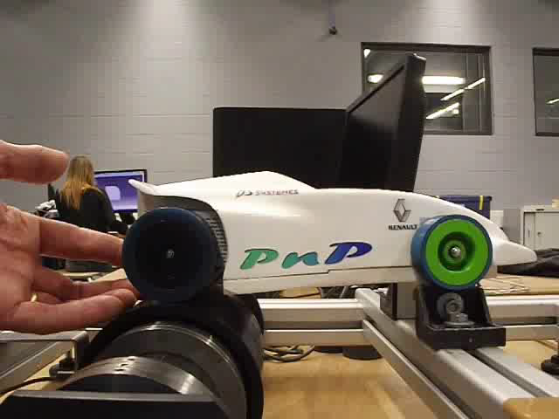
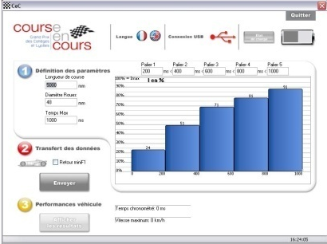
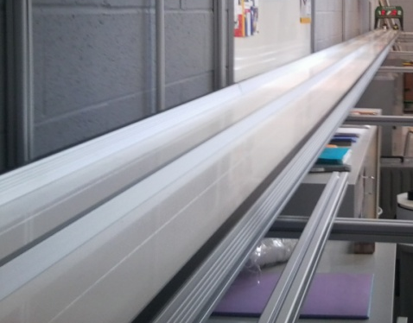
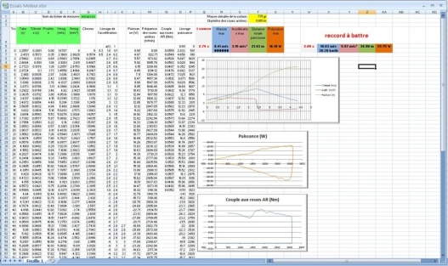
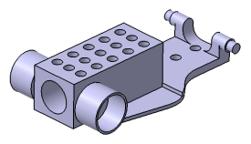
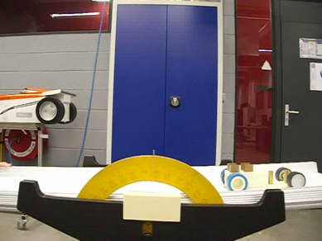
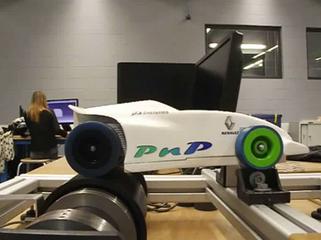
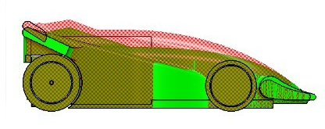
Conception des voitures - Evolution
Saisons 3,4 & 5
2nde – Sciences de l’Ingénieur
Notes:
En sciences de l’ingénieur la réflexion a davantage porté sur le comportement du véhicule.

Slide 6
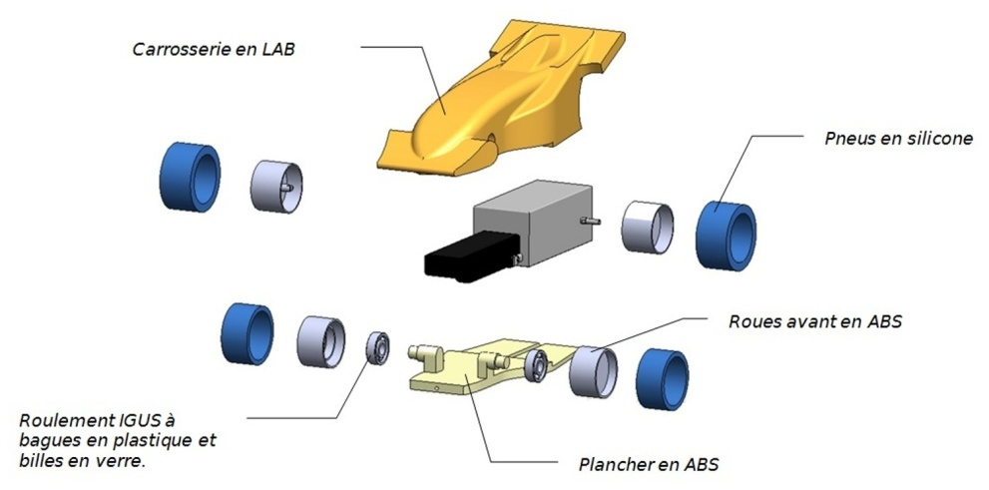

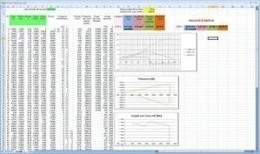
Complémentarité S SI – STI2D
Projet
ITEC
Projet
SI
»
Notes:
Avec la réforme du bac et l’apparition des projets, on a naturellement continué à utiliser ce projet avec pour objectifs:
en ITEC, d’améliorer la conception de la voiture et
en SI de construire un modèle du banc d’essai moteur avant d’envisager le modèle ultime comme va vous l’expliquer mon collègue.

Slide 7
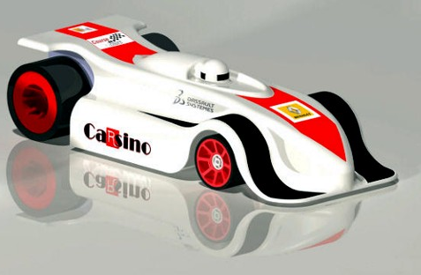
Projet
ITEC
Motricité voiture
« course en cours »

Slide 8
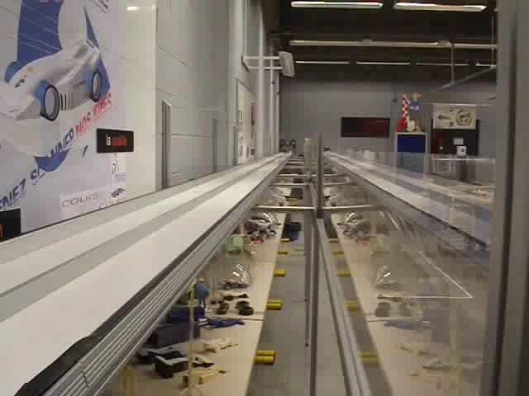
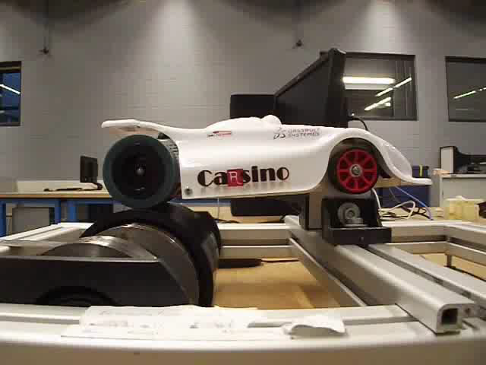

Phasage générique
Épreuve terminale de soutenance individuelle
Besoin
Étude de faisabilité
Avant-projet
Projet détaillé
Maquette & prototype
Tests & validation
Phase 1
Idée, besoin et définition du projet
Conception préliminaire
Conception détaillée, simulation
Maquettage ou prototypage
Tests & Validation
Restitution
70h
Identifier les problèmes.
Motricité de la voiture « course en cours »

Slide 9
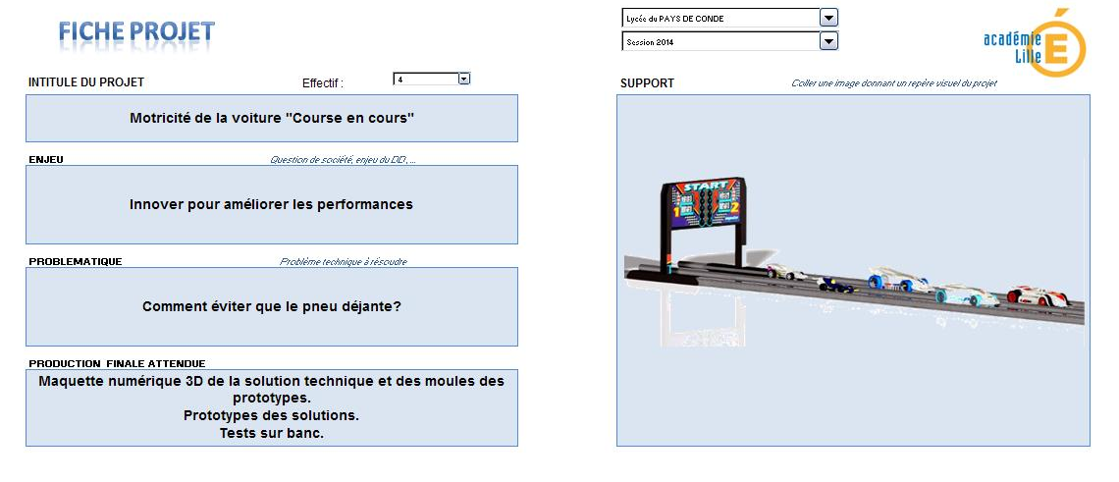
Phasage générique
Épreuve terminale de soutenance individuelle
Besoin
Étude de faisabilité
Avant-projet
Projet détaillé
Maquette & prototype
Tests & validation
Phase 1
Idée, besoin et définition du projet
Conception préliminaire
Conception détaillée, simulation
Maquettage ou prototypage
Tests & Validation
Restitution
70h
Motricité de la voiture « course en cours »

Slide 10
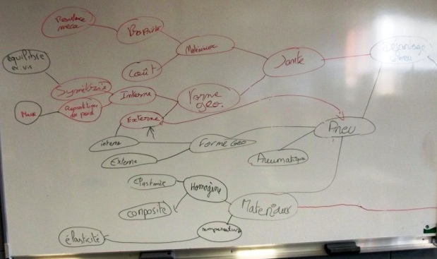
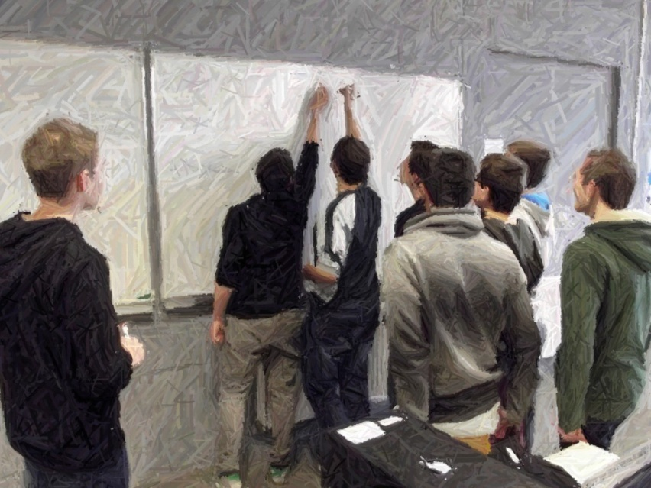
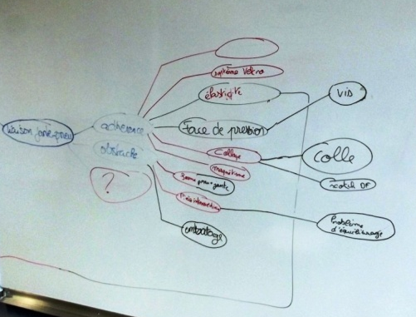
Phasage générique
Épreuve terminale de soutenance individuelle
Besoin
Étude de faisabilité
Avant-projet
Projet détaillé
Maquette & prototype
Tests & validation
Phase 2
Idée, besoin et définition du projet
Conception préliminaire
Conception détaillée, simulation
Maquettage ou prototypage
Tests & Validation
Restitution
70h
Dérouler une méthode de créativité rationnelle: TRIZ et/ou ASIT - Brainstorming
Motricité de la voiture « course en cours »

Slide 11
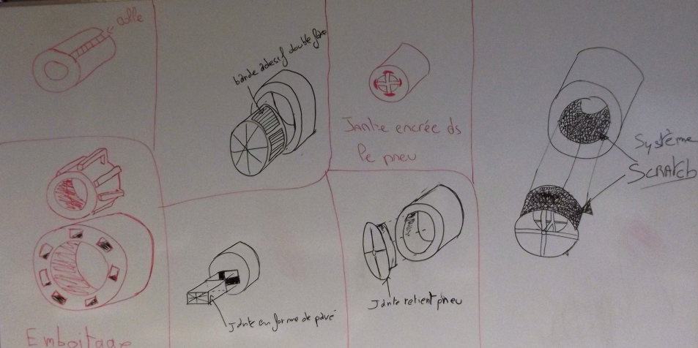
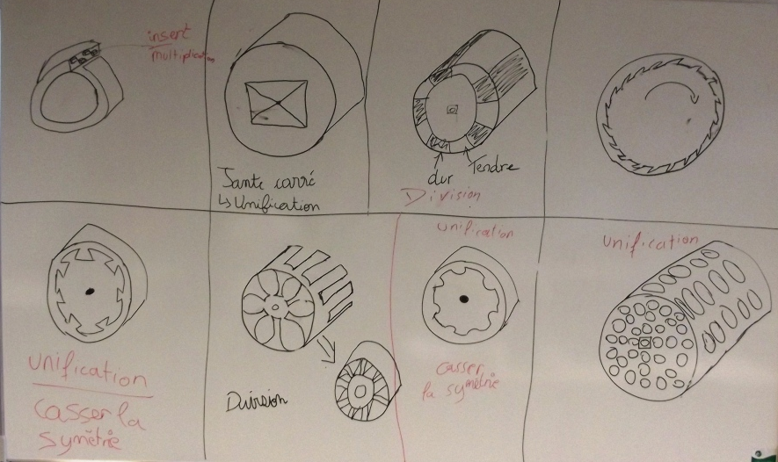
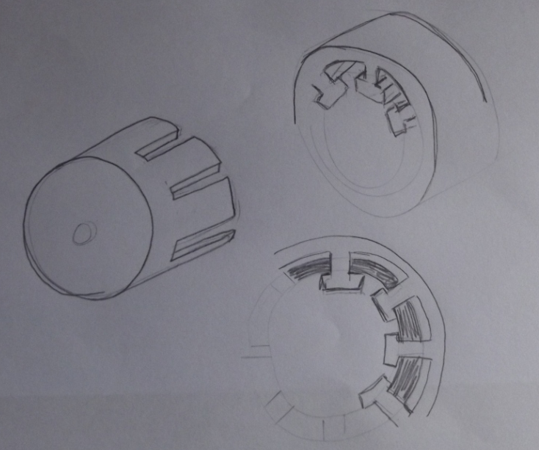
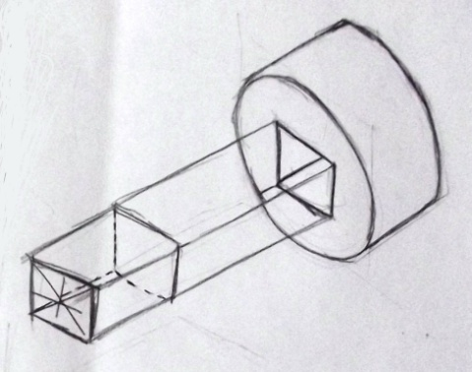
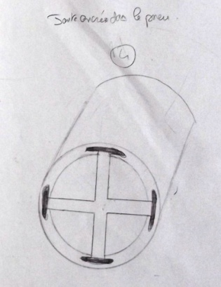
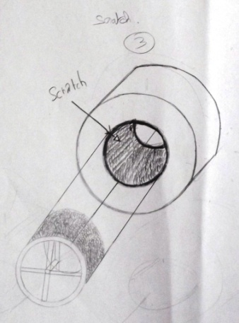
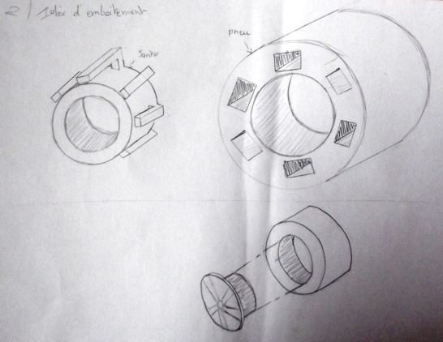
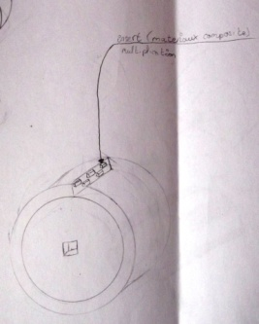
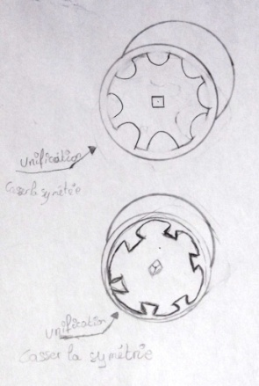
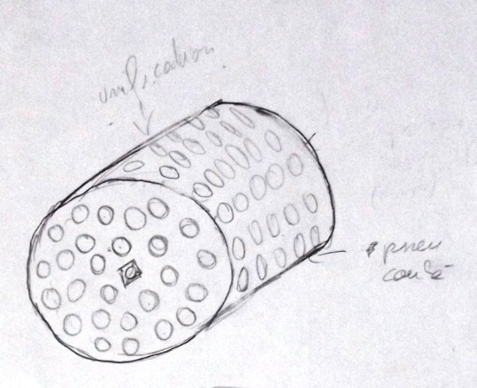
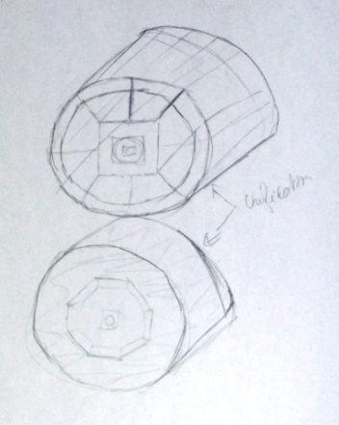
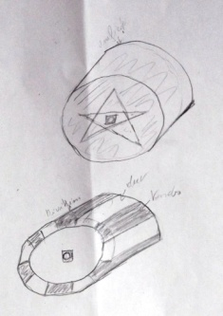
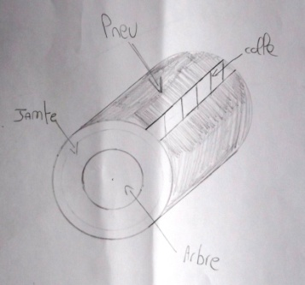
Phasage générique
Épreuve terminale de soutenance individuelle
Besoin
Étude de faisabilité
Avant-projet
Projet détaillé
Maquette & prototype
Tests & validation
Phase 2
Idée, besoin et définition du projet
Conception préliminaire
Conception détaillée, simulation
Maquettage ou prototypage
Tests & Validation
Restitution
70h
Dessiner les croquis des solutions imaginées
Motricité de la voiture « course en cours »

Slide 12
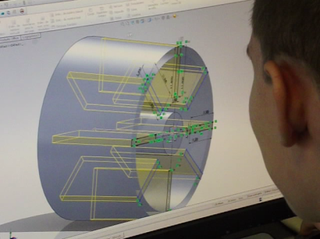





Phasage générique
Épreuve terminale de soutenance individuelle
Besoin
Étude de faisabilité
Avant-projet
Projet détaillé
Maquette & prototype
Tests & validation
Phase 3
Idée, besoin et définition du projet
Conception préliminaire
Conception détaillée, simulation
Maquettage ou prototypage
Tests & Validation
Restitution
70h
Conception: définition de la jante du pneu.
Motricité de la voiture « course en cours »
12

Slide 13




Phasage générique
Épreuve terminale de soutenance individuelle
Besoin
Étude de faisabilité
Avant-projet
Projet détaillé
Maquette & prototype
Tests & validation
Phase 5
Idée, besoin et définition du projet
Conception préliminaire
Conception détaillée, simulation
Maquettage ou prototypage
Tests & Validation
Restitution
70h
Valider les choix de conception.
Silicone 25 shore
Problème d’écrasement – de déjantage
Silicone 60 shore
Problème de glissement - patinage
Motricité de la voiture « course en cours »
13

Slide 14




Phasage générique
Épreuve terminale de soutenance individuelle
Besoin
Étude de faisabilité
Avant-projet
Projet détaillé
Maquette & prototype
Tests & validation
Phase 3
Idée, besoin et définition du projet
Conception préliminaire
Conception détaillée, simulation
Maquettage ou prototypage
Tests & Validation
Restitution
70h
Définition du nouveau pneu.
Suppression espace jante/pneu
Liaison des « rayons » en silicone
Motricité de la voiture « course en cours »
14

Slide 15



Phasage générique
Épreuve terminale de soutenance individuelle
Besoin
Étude de faisabilité
Avant-projet
Projet détaillé
Maquette & prototype
Tests & validation
Phase 4
Idée, besoin et définition du projet
Conception préliminaire
Conception détaillée, simulation
Maquettage ou prototypage
Tests & Validation
Restitution
70h
Produire le nouveau type de pneu.
Tendreté du pneu conservée.
Garde au sol respectée
Motricité de la voiture « course en cours »
15

Slide 16


Phasage générique
Épreuve terminale de soutenance individuelle
Besoin
Étude de faisabilité
Avant-projet
Projet détaillé
Maquette & prototype
Tests & validation
Phase 5
Idée, besoin et définition du projet
Conception préliminaire
Conception détaillée, simulation
Maquettage ou prototypage
Tests & Validation
Restitution
70h
Valider les choix de conception.
Motricité de la voiture « course en cours »
16

Slide 17






Phasage générique
Épreuve terminale de soutenance individuelle
Besoin
Étude de faisabilité
Avant-projet
Projet détaillé
Maquette & prototype
Tests & validation
Phase 5
Idée, besoin et définition du projet
Conception préliminaire
Conception détaillée, simulation
Maquettage ou prototypage
Tests & Validation
Restitution
70h
Valider les choix de conception.
Motricité de la voiture « course en cours »
17

Slide 18

Projet
ITEC
http://cec.lycee-paysdeconde.fr

